Slide 1
CHÀO MỪNG CÁC EM ĐẾN VỚI TIẾT HỌC
HÔM NAY!

Slide 2

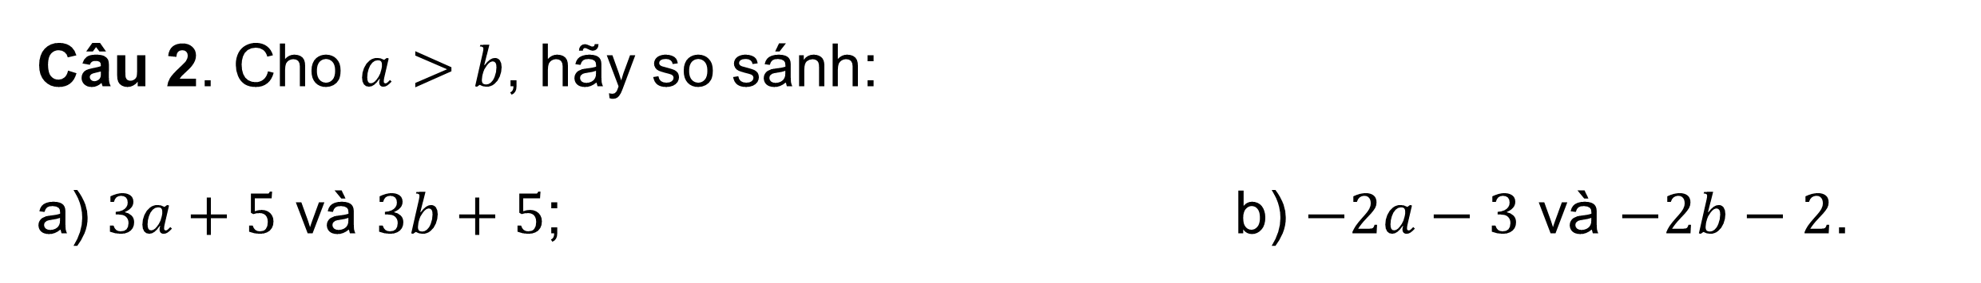
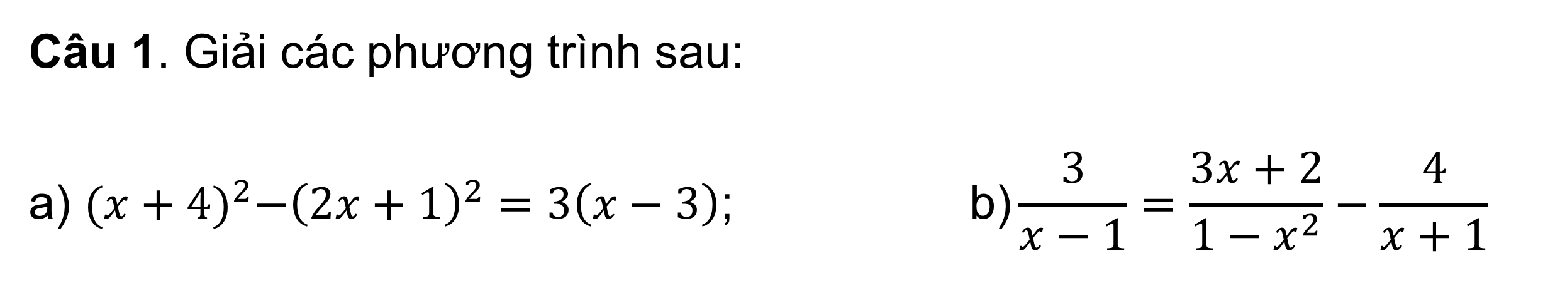
KHỞI ĐỘNG
Câu 1. Giải các phương trình sau:
$$\text{a}\text{) }{(x+4)}^{2}−{\left(2x+1\right)}^{2}=3\left(x−3\right)\text{;} \text{b}\text{)}\frac{3}{x−1}=\frac{3x+2}{1−x^{2}}−\frac{4}{x+1}$$
Câu 2. Cho $a>b$, hãy so sánh:
a) $3a+5$ và $3b+5$; b) $−2a−3$ và $−2b−2$.

Slide 3



$$\text{Tr}\text{ả }\text{l}\text{ờ}\text{i}\text{:}$$
Câu 1. a)
$${(x+4)}^{2}−{\left(2x+1\right)}^{2}=3(x−3)$$
$\left(x+4+2x+1\right)\left(x+4−2x−1\right)−3\left(x−3\right)=0$
$\left(3x+5\right)\left(−x+3\right)+3\left(−x+3\right)=0$
$\left(3−x\right)\left(3x+8\right)=0$
$3−x=0$ hoặc $3x+8=0$
$3−x=0$, suy ra $x=3$
$$3x+8=0 \text{hay} 3x=−8\text{, }\text{suy} \text{ra} x=−\frac{8}{3}$$
$$\text{V}\text{ậ}\text{y} \text{ph}\text{ươ}\text{ng} \text{tr}\text{ì}\text{nh}\text{ đã }\text{cho} \text{c}\text{ó }\text{nghi}\text{ệ}\text{m} \text{l}\text{à }x=3 \text{v}\text{à} x=−\frac{8}{3}.$$

Slide 4

$$\text{C}\text{â}\text{u}\text{ 1.} \text{b}\text{)} \frac{3}{x−1}=\frac{3x+2}{1−x^{2}}−\frac{4}{x+1}$$
ĐKXĐ: $x≠±1$
$$\frac{3(x+1)}{(x−1)(x+1)}+\frac{3x+2}{(x−1)(x+1)}+\frac{4(x−1)}{(x−1)(x+1)}=0$$
$3x+3+3x+2+4x−4=0$
$10x+1=0$
$$x=−\frac{1}{10} \text{(}\text{th}\text{ỏ}\text{a} \text{m}\text{ã}\text{n}\text{ đ}\text{i}\text{ề}\text{u} \text{ki}\text{ệ}\text{n}\text{)}$$
$$\text{V}\text{ậ}\text{y} \text{ph}\text{ươ}\text{ng} \text{tr}\text{ì}\text{nh}\text{ đã }\text{cho} \text{c}\text{ó }\text{nghi}\text{ệ}\text{m} \text{l}\text{à} x=−\frac{1}{10}.$$
$$\text{Tr}\text{ả }\text{l}\text{ờ}\text{i}\text{:}$$

Slide 5


$$\text{Tr}\text{ả }\text{l}\text{ờ}\text{i}\text{:}$$
Câu 2.
a) Có $a>b$ và $3>0$ nên $3a>3b$
Do đó $3a+5>3b+5$.
b) Có $a>b$ và $−2<0$ nên $−2a<−2b$
Do đó $−2a−3<−2b−3$
Lại có $−3<−2$ nên $−2b−3<−2b−2$
Vậy $−2a−3<−2b−2$.

Slide 6
CHƯƠNG II. PHƯƠNG TRÌNH VÀ BẤT PHƯƠNG TRÌNH BẬC NHẤT MỘT ẨN
LUYỆN TẬP CHUNG

Slide 7

NHẮC LẠI KIẾN THỨC

Slide 8

Cách giải phương trình chứa ẩn ở mẫu
Bước 1. Tìm điều kiện xác định của phương trình
Bước 2. Quy đồng mẫu hai vế của phương trình rồi khử mẫu.
Bước 3. Giải phương trình vừa tìm được.
Bước 4 (kết luận). Trong các giá trị vừa tìm được của ẩn ở Bước 3, giá trị nào thỏa mãn điều kiện xác định chính là nghiệm của phương trình đã cho.

Slide 9

$$\text{V}\text{í }\text{d}\text{ụ 1. }\text{Gi}\text{ả}\text{i} \text{ph}\text{ươ}\text{ng} \text{tr}\text{ì}\text{nh} \frac{1}{x−1}+\frac{2}{x^{2}+x+1}=\frac{x^{2}+x}{x^{3}−1} (1)$$
Giải:
ĐKXĐ: $x≠1$. Quy đồng mẫu hai vế của phương trình:
$$\frac{\left(x^{2}+x+1\right)+2\left(x−1\right)}{\left(x−1\right)\left(x^{2}+x+1\right)}=\frac{x^{2}+x}{x^{3}−1}$$
$$\frac{x^{2}+3x−1}{x^{3}−1}=\frac{x^{2}+x}{x^{3}−1}$$
Suy ra $x^{2}+3x−1=x^{2}+x$ hay $2x−1=0$
Giải phương trình $2x−1=0$
$2x=1$
$$x=\frac{1}{2} \text{(}\text{th}\text{ỏ}\text{a} \text{m}\text{ã}\text{n} \text{Đ}\text{KX}\text{Đ}\text{)}$$
$$\text{V}\text{ậ}\text{y} \text{ph}\text{ươ}\text{ng} \text{tr}\text{ì}\text{nh} \left(1\right) \text{c}\text{ó }\text{nghi}\text{ệ}\text{m} \text{l}\text{à} x=\frac{1}{2}.$$

Slide 10

$$\text{V}\text{í }\text{d}\text{ụ 2. }\text{Gi}\text{ả}\text{i} \text{ph}\text{ươ}\text{ng} \text{tr}\text{ì}\text{nh} \frac{x}{x+3}−\frac{2}{x−3}=\frac{−2x−6}{x^{2}−9} (2)$$
Giải:
ĐKXĐ: $x≠3$ và $x≠−3$ . Quy đồng mẫu hai vế của phương trình:
$$\frac{x\left(x−3\right)−2\left(x+3\right)}{\left(x+3\right)\left(x−3\right)}=\frac{−2x−6}{x^{2}−9}$$
$$\frac{x^{2}−5x−6}{x^{2}−9}=\frac{−2x−6}{x^{2}−9}$$
Suy ra $x^{2}−5x−6=−2x−6$ hay $x^{2}−3x=0$
Giải phương trình $x^{2}−3x=0$
$x=0$ hoặc $x−3=0$
$x=0 \text{(}\text{th}\text{ỏ}\text{a} \text{m}\text{ã}\text{n} \text{Đ}\text{KX}\text{Đ}\text{)}$ hoặc $x=3 \text{(}\text{kh}\text{ô}\text{ng} \text{th}\text{ỏ}\text{a} \text{m}\text{ã}\text{n} \text{Đ}\text{KX}\text{Đ}\text{)}$
$$\text{V}\text{ậ}\text{y} \text{ph}\text{ươ}\text{ng} \text{tr}\text{ì}\text{nh} \left(2\right) \text{c}\text{ó }\text{nghi}\text{ệ}\text{m} \text{l}\text{à} x=0.$$

Slide 11
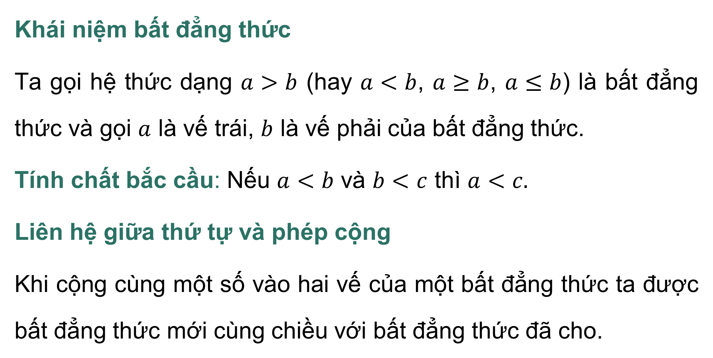
Khái niệm bất đẳng thức
Ta gọi hệ thức dạng $a>b$ (hay $a<b$, $a≥b$, $a≤b$) là bất đẳng thức và gọi $a$ là vế trái, $b$ là vế phải của bất đẳng thức.
Tính chất bắc cầu: Nếu $a<b$ và $b<c$ thì $a<c.$
Liên hệ giữa thứ tự và phép cộng
Khi cộng cùng một số vào hai vế của một bất đẳng thức ta được bất đẳng thức mới cùng chiều với bất đẳng thức đã cho.

Slide 12
Liên hệ giữa thứ tự và phép nhân
Khi nhân cả hai vế của một bất đẳng thức với cùng một số dương ta được bất đẳng thức mới cùng chiều với bất đẳng thức đã cho.
Khi nhân cả hai vế của một bất đẳng thức với cùng một số âm ta được bất đẳng thức mới ngược chiều với bất đẳng thức đã cho.

Slide 13
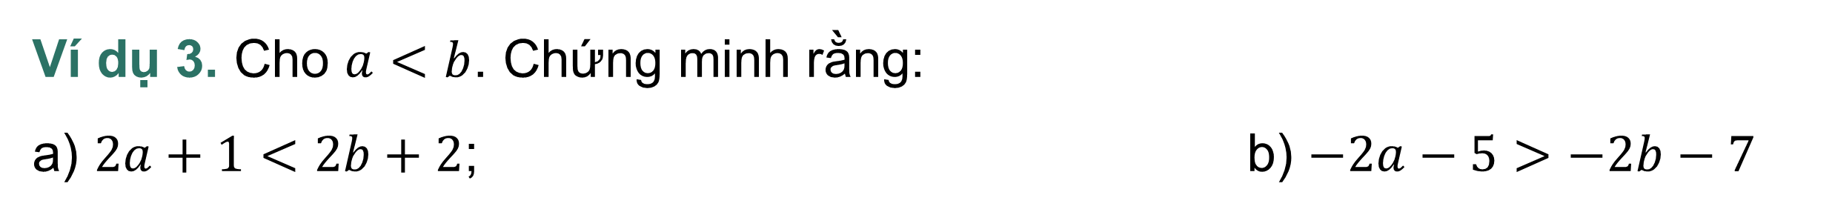

$\text{V}\text{í }\text{d}\text{ụ 3.}$ Cho $a<b$. Chứng minh rằng:
a) $2a+1<2b+2$; b) $−2a−5>−2b−7$
Giải:
a) Từ $a<b,$ ta có $2a<2b$ suy ra $2a+1<2b+1$ (1)
Vì $1<2$ nên $2b+1<2b+2$ (2)
Theo tính chất bắc cầu, từ (1) và (2) suy ra $2a+1<2b+2.$
b) Từ $a<b,$ ta có $−2a>−2b$ suy ra $−2a−5>−2b−5$ (3)
Vì $−5>−7$ nên $−2b−5>−2b−7$ (4)
Theo tính chất bắc cầu, từ (3) và (4) suy ra $−2a−5>−2b−7.$

Slide 14
LUYỆN
TẬP

Slide 15


TRÒ CHƠI
CHÉM HOA QUẢ

Slide 16
LUẬT CHƠI
Với mỗi câu trả lời trắc nghiệm đúng, các em sẽ có một lần chém hoa quả. Nếu trả lời sai, quyền chơi sẽ thuộc về bạn khác. Ai chém được nhiều hoa quả nhất sẽ giành chiến thắng.

Slide 17










Câu 1.
Câu 2.
Câu 5.
Câu 3.
Câu 4.
Notes:
Bấm vào từng loại quả để đến câu hỏi.

Slide 18


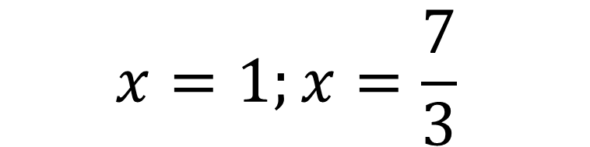

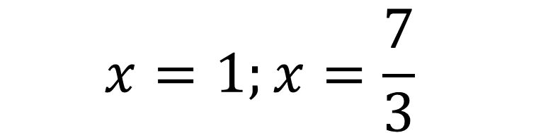
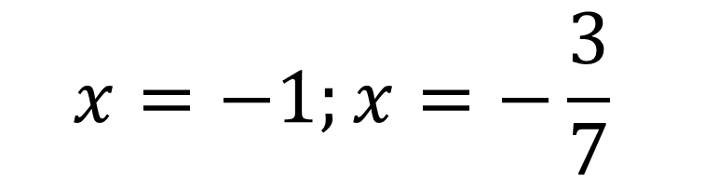
Câu 1. Nghiệm của phương trình $\left(3x−7\right)\left(x−1\right)=0$ là:
$$x=1;x=\frac{7}{3}$$
A
B
$$x=1;x=\frac{7}{3}$$
$$x=1$$
B
C
$$x=−1;x=−\frac{3}{7}$$
D
$$x=\frac{7}{3}$$
Notes:
Bấm vào mặt cười góc phải để quay lại trò chơi.

Slide 19

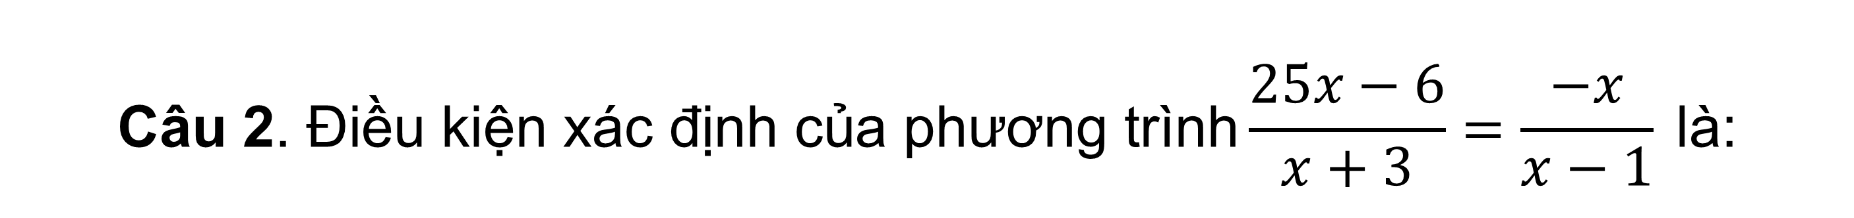




$$\text{C}\text{â}\text{u}\text{ 2}\text{. Đ}\text{i}\text{ề}\text{u} \text{ki}\text{ệ}\text{n} \text{x}\text{á}\text{c}\text{ đị}\text{nh} \text{c}\text{ủ}\text{a} \text{ph}\text{ươ}\text{ng} \text{tr}\text{ì}\text{nh}\frac{25x−6}{x+3}=\frac{−x}{x−1} \text{l}\text{à:}$$
A
B
$$x≠3$$
$$x≠1$$
C
D
C
$$x≠−3;x≠1$$
$$x≠3;x≠−1$$
$$x≠−3;x≠1$$
Notes:
Bấm vào mặt cười góc phải để quay lại trò chơi.

Slide 20




Câu 3. Số nghiệm của phương trình $\left(x^{2}−4\right)\left(x^{2}+1\right)=0$ là:
B
A
B
$$\text{2} \text{nghi}\text{ệ}\text{m}$$
1 nghiệm
$$\text{2 }\text{nghi}\text{ệ}\text{m}$$
C
$$\text{3} \text{nghi}\text{ệ}\text{m}$$
D
$$\text{4} \text{nghi}\text{ệ}\text{m}$$
Notes:
Bấm vào mặt cười góc phải để quay lại trò chơi.

Slide 21



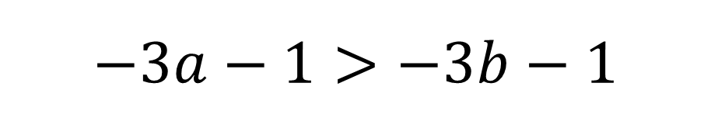

Câu 4. Cho $a>b$. Khẳng định nào sau đây đúng?
A
B
$$−3a−1>−3b−1$$
A
$$−3\left(a−1\right)<−3(b−1)$$
$$−3\left(a−1\right)<−3(b−1)$$
C
D
$$3\left(a−1\right)<3(b−1)$$
$$−3\left(a−1\right)>−3(b−1)$$
Notes:
Bấm vào mặt cười góc phải để quay lại trò chơi.

Slide 22





Câu 5. Cho $4a<7a$. Khẳng định nào sau đây là đúng ?
A
B
$$2a+1<1$$
$$a<0$$
C
D
$$−3a>0$$
D
$$a>0$$
$$a>0$$
Notes:
Bấm vào mặt cười góc phải để quay lại trò chơi.

Slide 23

CHÚC MỪNG CÁC EM ĐÃ HOÀN THÀNH THỬ THÁCH!
Notes:
Bấm vào từng loại quả để đến câu hỏi. Sau khi chơi xong bấm vào đám mây để đến phần tiếp theo.

Slide 24

Bài tập
Bài 2.12 (SHS-tr37) Giải các phương trình sau: a) $2(x+1)=(5x−1)(x+1)$
Giải:
$$2\left(x+1\right)=\left(5x−1\right)\left(x+1\right)$$
$2\left(x+1\right)−\left(5x−1\right)\left(x+1\right)=0$
$\left(x+1\right)\left(3−5x\right)=0$
$x+1=0$ hoặc $3−5x=0$
$$x+1=0\text{, }\text{suy} \text{ra} x=−1 | 3−5x=0\text{, }\text{suy} \text{ra} x=\frac{3}{5}$$
$$\text{V}\text{ậ}\text{y} \text{ph}\text{ươ}\text{ng} \text{tr}\text{ì}\text{nh}\text{ đã }\text{cho} \text{c}\text{ó }\text{nghi}\text{ệ}\text{m} \text{l}\text{à }x=−1 \text{v}\text{à} x=\frac{3}{5}.$$

Slide 25

Bài tập
Bài 2.12 (SHS-tr37) Giải các phương trình sau: b) $(−4x+3)x=(2x+5)x$
Giải:
$$\left(−4x+3\right)x=\left(2x+5\right)x$$
$\left(−4x+3\right)x−\left(2x+5\right)x=0$
$x\left(−4x+3−2x−5\right)=0$
$x\left(−6x−2\right)=0$
$x=0$ hoặc $−6x−2=0$
$$−6x−2=0 \text{hay} −6x=2\text{, }\text{suy} \text{ra} x=−\frac{1}{3}$$
$$\text{V}\text{ậ}\text{y} \text{ph}\text{ươ}\text{ng} \text{tr}\text{ì}\text{nh}\text{ đã }\text{cho} \text{c}\text{ó }\text{nghi}\text{ệ}\text{m} \text{l}\text{à }x=0 \text{v}\text{à} x=−\frac{1}{3}.$$

Slide 26
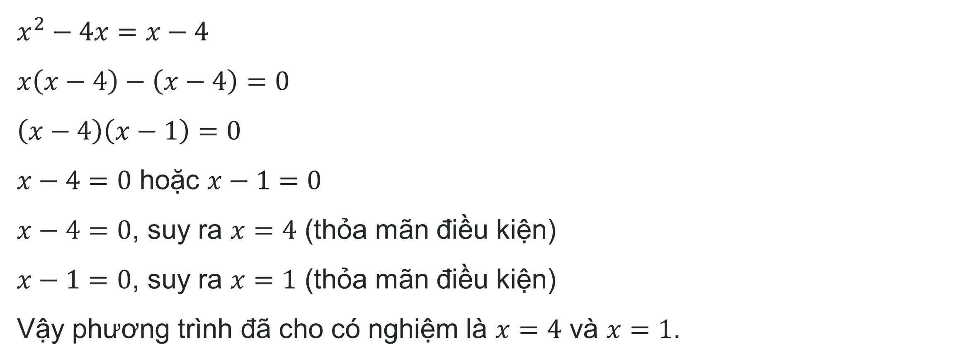
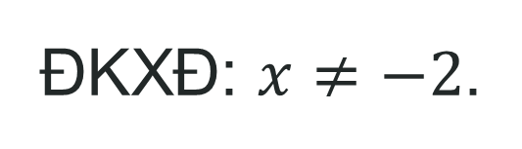
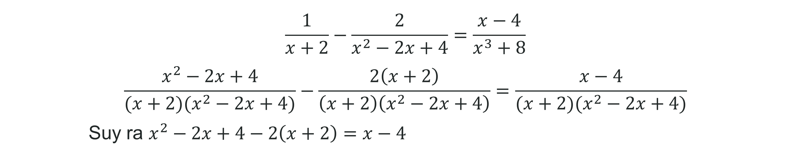
$$\text{B}\text{à}\text{i}\text{ 2.14 (}\text{SHS}\text{−}\text{tr}\text{37) }\text{Gi}\text{ả}\text{i} \text{c}\text{á}\text{c} \text{ph}\text{ươ}\text{ng} \text{tr}\text{ì}\text{nh} \text{sau}\text{:} \text{a}\text{)} \frac{1}{x+2}−\frac{2}{x^{2}−2x+4}=\frac{x−4}{x^{3}+8}$$
Giải:
ĐKXĐ: $x≠−2$.
$$\frac{1}{x+2}−\frac{2}{x^{2}−2x+4}=\frac{x−4}{x^{3}+8}$$
$$\frac{x^{2}−2x+4}{(x+2)(x^{2}−2x+4)}−\frac{2\left(x+2\right)}{\left(x+2\right)\left(x^{2}−2x+4\right)}=\frac{x−4}{(x+2)(x^{2}−2x+4)}$$
Suy ra $x^{2}−2x+4−2\left(x+2\right)=x−4$
$x^{2}−4x=x−4$
$x\left(x−4\right)−\left(x−4\right)=0$
$\left(x−4\right)\left(x−1\right)=0$
$x−4=0$ hoặc $x−1=0$
$x−4=0$, suy ra $x=4$ (thỏa mãn điều kiện)
$x−1=0$, suy ra $x=1$ (thỏa mãn điều kiện)
Vậy phương trình đã cho có nghiệm là $x=4$ và $x=1$.

Slide 27
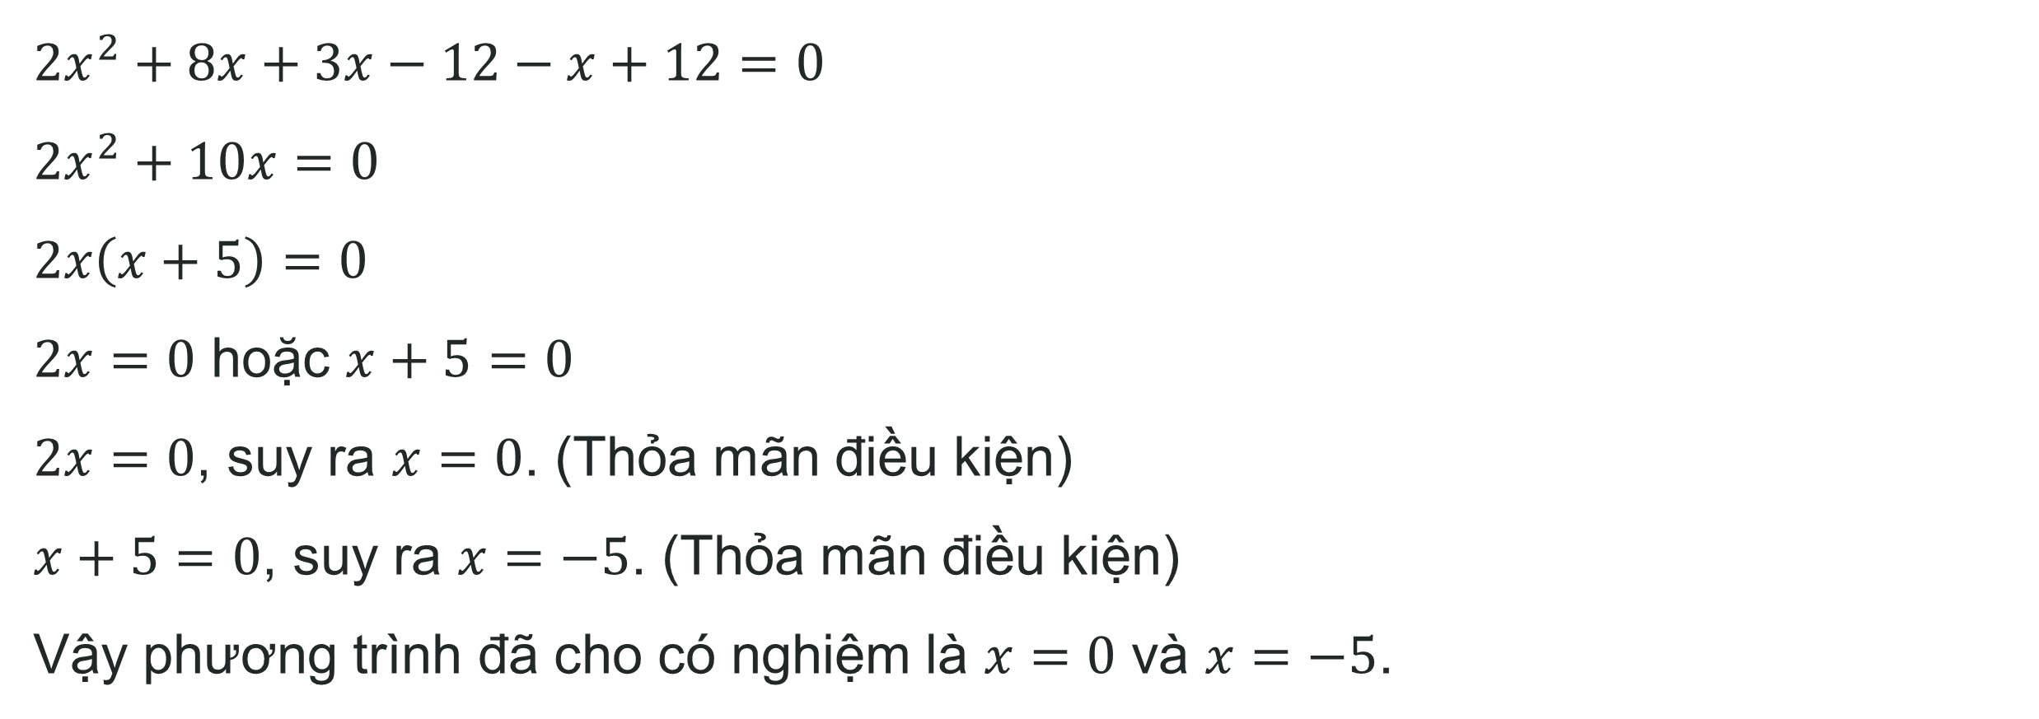
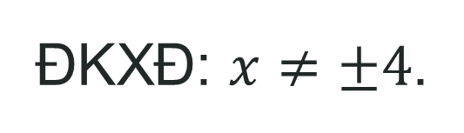

$$\text{B}\text{à}\text{i}\text{ 2.14 (}\text{SHS}\text{−}\text{tr}\text{37) }\text{Gi}\text{ả}\text{i} \text{c}\text{á}\text{c} \text{ph}\text{ươ}\text{ng} \text{tr}\text{ì}\text{nh} \text{sau}\text{:} \text{b}\text{) }\frac{2x}{x−4}+\frac{3}{x+4}=\frac{x−12}{x^{2}−16}$$
Giải:
ĐKXĐ: $x≠±4$.
$$\frac{2x}{x−4}+\frac{3}{x+4}=\frac{x−12}{x^{2}−16}$$
$$\frac{2x(x+4)}{(x−4)(x+4)}+\frac{3(x−4)}{(x+4)(x−4)}=\frac{x−12}{(x−4)(x+4)}$$
Suy ra $2x\left(x+4\right)+3\left(x−4\right)=x−12$
$2x^{2}+8x+3x−12−x+12=0$
$2x^{2}+10x=0$
$2x\left(x+5\right)=0$
$2x=0$ hoặc $x+5=0$
$2x=0$, suy ra $x=0$. (Thỏa mãn điều kiện)
$x+5=0$, suy ra $x=−5$. (Thỏa mãn điều kiện)
Vậy phương trình đã cho có nghiệm là $x=0$ và $x=−5$.

Slide 28
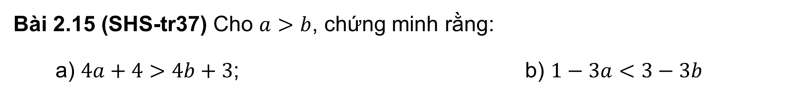


Bài 2.15 (SHS-tr37) Cho $a>b$, chứng minh rằng:
a) $4a+4>4b+3$; b) $1−3a<3−3b$
Giải:
Vì $a>b$ và $4>0$ nên $4a>4b$
Suy ra $4a+3>4b+3$
Mà $4>3$ nên $4a+4>4a+3$
Theo tính chất bắc cầu, ta có
$4a+4>4b+3$.
Vì $a>b$ và $−3<0$ nên $−3a<−3b$
Suy ra $3−3a<3−3b$.
Mà $1<3$ nên $1−3a<3−3a$
Theo tính chất bắc cầu, ta có
$1−3a<3−3b$.

Slide 29
VẬN DỤNG

Slide 30

Bài 2.13 (SHS-tr37) Để loại bỏ $x\%$ một loại tảo độc khỏi một hồ nước, người ta ước tính chi phí cần bỏ ra là
$$C\left(x\right)=\frac{50x}{100−x} \text{(}\text{tri}\text{ệ}\text{u}\text{ đồ}\text{ng}\text{), }\text{v}\text{ớ}\text{i} 0≤x<100$$
Nếu bỏ ra $450$ triệu đồng, người ta có thể loại bỏ được bao nhiêu phần trăm loại tảo độc đó?

Slide 31

Giải:
Theo đề bài, nếu chi phí để loại bỏ tảo độc là $450$triệu đồng, thì ta có phương trình:
$$\frac{50x}{100−x}=450, 0≤x<100$$
Ta có : $50x=450\left(100−x\right)$
$50x=45 000−450x$
$500x=45 000$
$x=90$ (thỏa mãn)
Vậy nếu bỏ ra $450$triệu đồng, người ta có thể loại bỏ được $90\%$ loại tảo độc đó.

Slide 32

PHIẾU BÀI TẬP THÊM
Bài 1: Giải các phương trình sau: a) ${(x−9)}^{2}+x^{2}−81=0$
Giải:
$${(x−9)}^{2}+x^{2}−81=0$$
${\left(x−9\right)}^{2}+\left(x−9\right)\left(x+9\right)=0$
$\left(x−9\right)\left(x−9+x+9\right)=0$
$2x\left(x−9\right)=0$
$2x=0$ hoặc $x−9=0$
$2x=0$, suy ra $x=0 | x−9=0$, suy ra $x=9$
Vậy phương trình đã cho có nghiệm là $x=0$ và $x=9$.

Slide 33

PHIẾU BÀI TẬP THÊM
Bài 1: Giải các phương trình sau: b) $x^{2}+8x−20=0$
Giải:
$$x^{2}+8x−20=0$$
$x^{2}−2x+10x−20=0$
$x\left(x−2\right)+10\left(x−2\right)=0$
$\left(x−2\right)\left(x+10\right)=0$
$x−2=0$ hoặc $x+10=0$
$x−2=0$, suy ra $x=2 | x+10=0$, suy ra $x=−10$
Vậy phương trình đã cho có nghiệm là $x=2$ và $x=−10$.

Slide 34
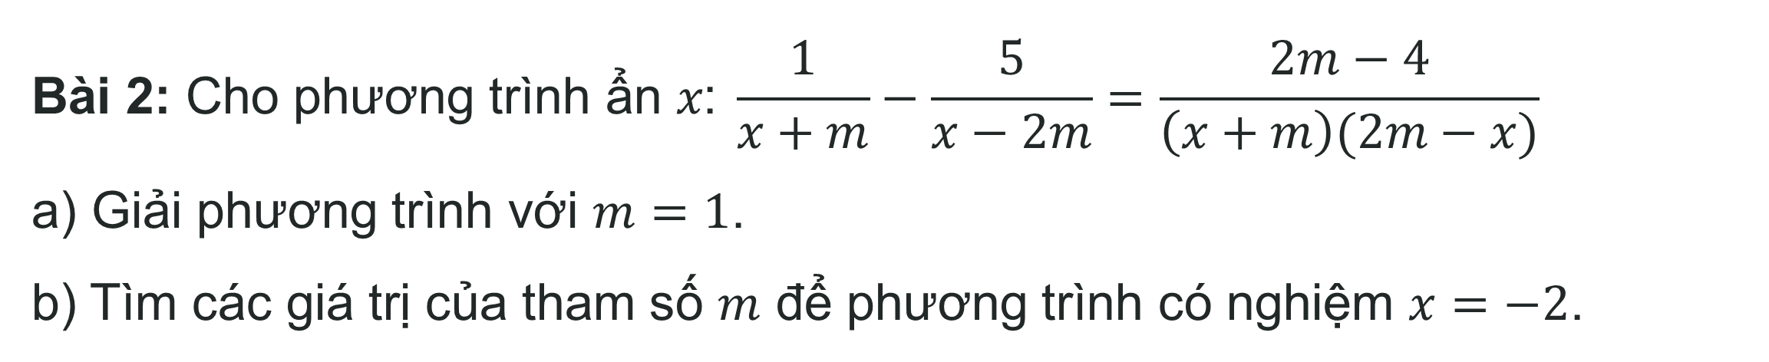
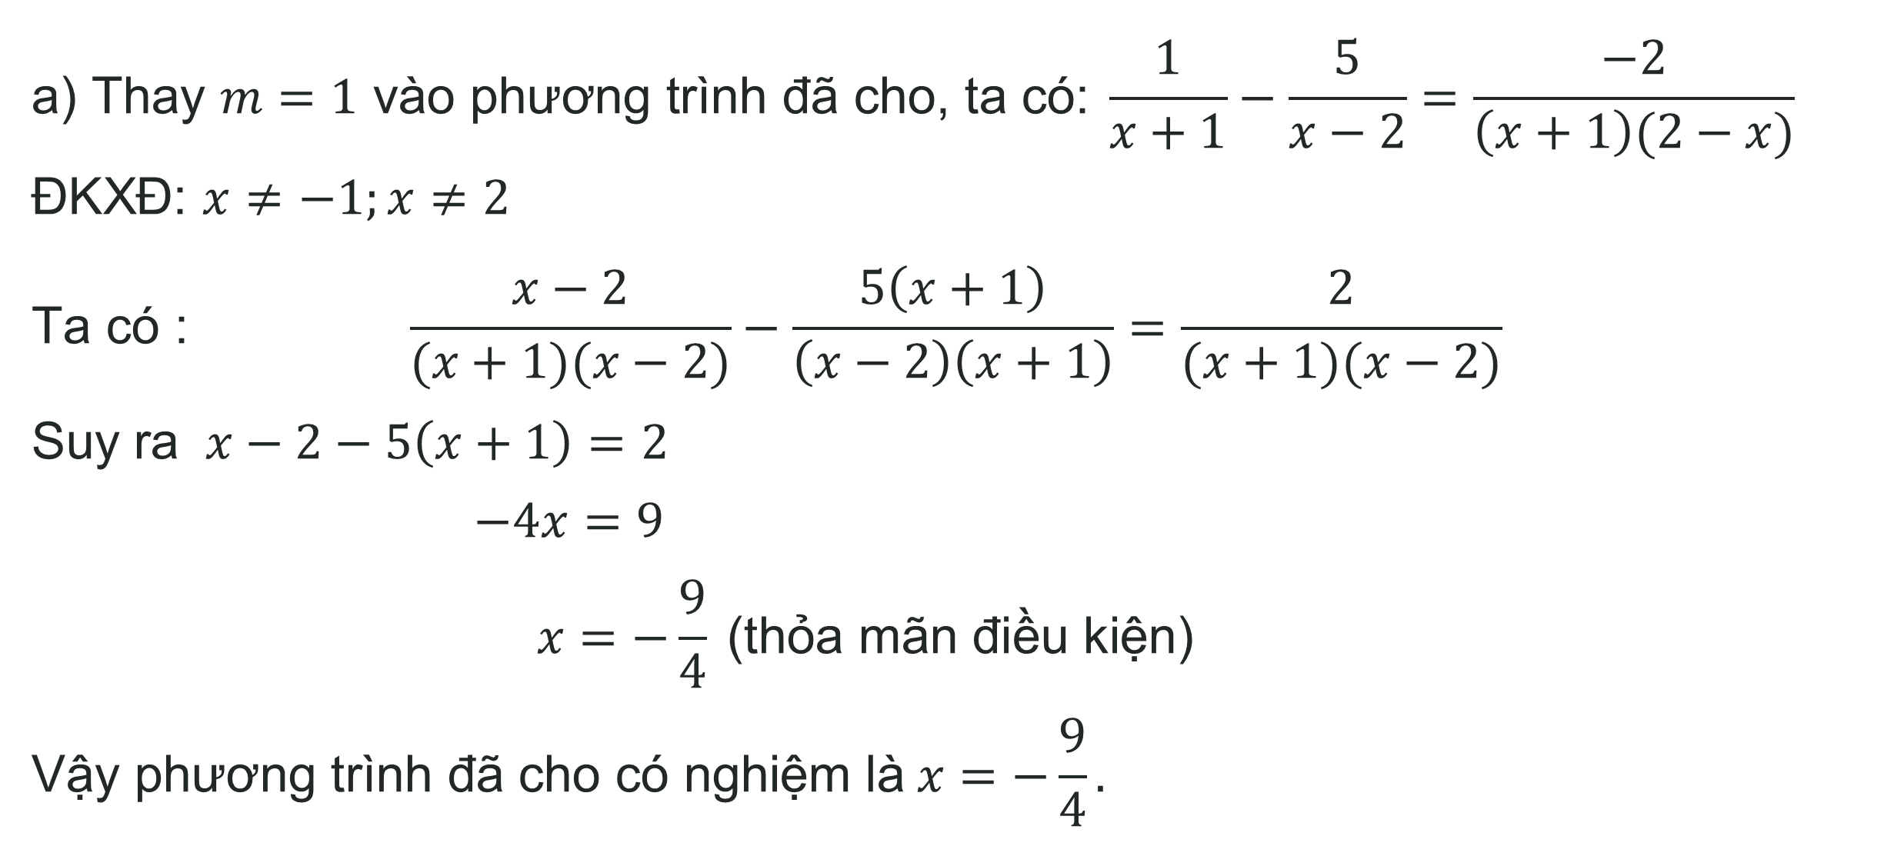
$$\text{B}\text{à}\text{i}\text{ 2: }\text{Cho} \text{ph}\text{ươ}\text{ng} \text{tr}\text{ì}\text{nh}\text{ ẩ}\text{n} x\text{:} \frac{1}{x+m}−\frac{5}{x−2m}=\frac{2m−4}{\left(x+m\right)(2m−x)}$$
a) Giải phương trình với $m=1$.
b) Tìm các giá trị của tham số $m$ để phương trình có nghiệm $x=−2$.
$$\text{a}\text{) }\text{Thay} m=1 \text{v}\text{à}\text{o} \text{ph}\text{ươ}\text{ng} \text{tr}\text{ì}\text{nh}\text{ đã }\text{cho}\text{, }\text{ta} \text{c}\text{ó:} \frac{1}{x+1}−\frac{5}{x−2}=\frac{−2}{\left(x+1\right)(2−x)}$$
ĐKXĐ: $x≠−1;x≠2$
$$\text{Ta} \text{c}\text{ó :} \frac{x−2}{(x+1)(x−2)}−\frac{5\left(x+1\right)}{\left(x−2\right)\left(x+1\right)}=\frac{2}{(x+1)(x−2)}$$
Suy ra $x−2−5\left(x+1\right)=2$
$−4x=9$
$$x=−\frac{9}{4} \text{(}\text{th}\text{ỏ}\text{a} \text{m}\text{ã}\text{n}\text{ đ}\text{i}\text{ề}\text{u} \text{ki}\text{ệ}\text{n}\text{)}$$
$$\text{V}\text{ậ}\text{y} \text{ph}\text{ươ}\text{ng} \text{tr}\text{ì}\text{nh}\text{ đã }\text{cho} \text{c}\text{ó }\text{nghi}\text{ệ}\text{m} \text{l}\text{à} x=−\frac{9}{4}.$$
Giải:

Slide 35

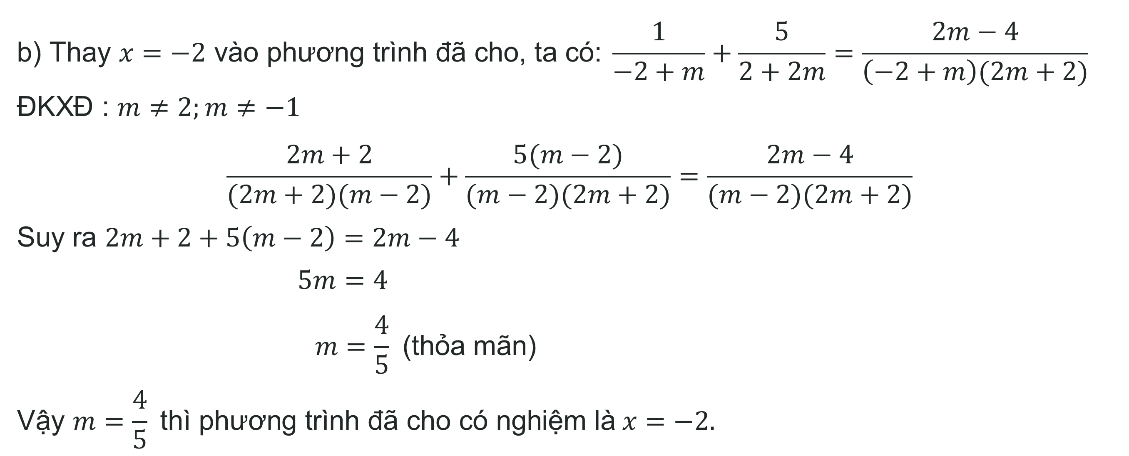
$$\text{B}\text{à}\text{i}\text{ 2: }\text{Cho} \text{ph}\text{ươ}\text{ng} \text{tr}\text{ì}\text{nh}\text{ ẩ}\text{n} x\text{:} \frac{1}{x+m}−\frac{5}{x−2m}=\frac{2m−4}{\left(x+m\right)(2m−x)}$$
a) Giải phương trình với $m=1$.
b) Tìm các giá trị của tham số $m$ để phương trình có nghiệm $x=−2$.
$$\text{b}\text{) }\text{Thay} x=−2 \text{v}\text{à}\text{o} \text{ph}\text{ươ}\text{ng} \text{tr}\text{ì}\text{nh}\text{ đã }\text{cho}\text{, }\text{ta} \text{c}\text{ó:} \frac{1}{−2+m}+\frac{5}{2+2m}=\frac{2m−4}{\left(−2+m\right)(2m+2)}$$
ĐKXĐ : $m≠2;m≠−1$
$$\frac{2m+2}{(2m+2)(m−2)}+\frac{5(m−2)}{(m−2)(2m+2)}=\frac{2m−4}{(m−2)(2m+2)}$$
Suy ra $2m+2+5\left(m−2\right)=2m−4$
$5m=4$
$$m=\frac{4}{5} \text{(}\text{th}\text{ỏ}\text{a} \text{m}\text{ã}\text{n}\text{)}$$
$$\text{V}\text{ậ}\text{y} m=\frac{4}{5} \text{th}\text{ì }\text{ph}\text{ươ}\text{ng} \text{tr}\text{ì}\text{nh}\text{ đã }\text{cho} \text{c}\text{ó }\text{nghi}\text{ệ}\text{m} \text{l}\text{à} x=−2.$$
Giải:

Slide 36

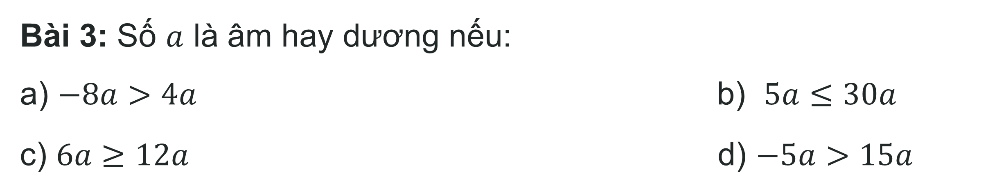
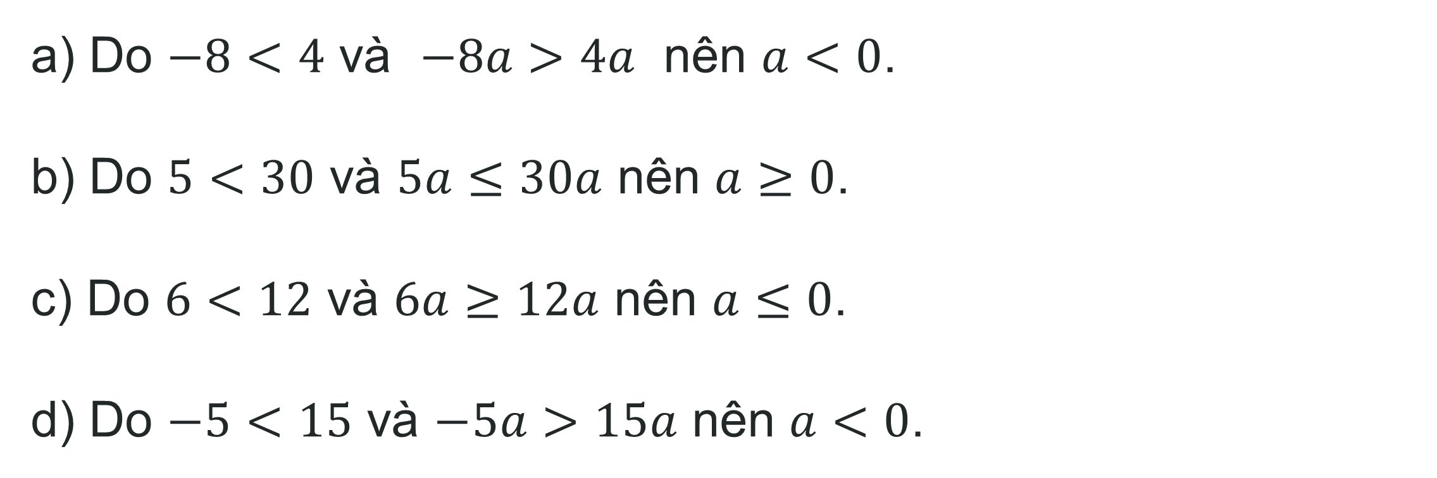
Bài 3: Số $a$ là âm hay dương nếu:
a) $−8a>4a$ b) $5a≤30a$
c) $6a≥12a$ d) $−5a>15a$
Giải:
a) Do $−8<4$ và $−8a>4a$ nên $a<0$.
b) Do $5<30$ và $5a≤30a$ nên $a≥0$.
c) Do $6<12$ và $6a≥12a$ nên $a≤0$.
d) Do $−5<15$ và $−5a>15a$ nên $a<0$.

Slide 37

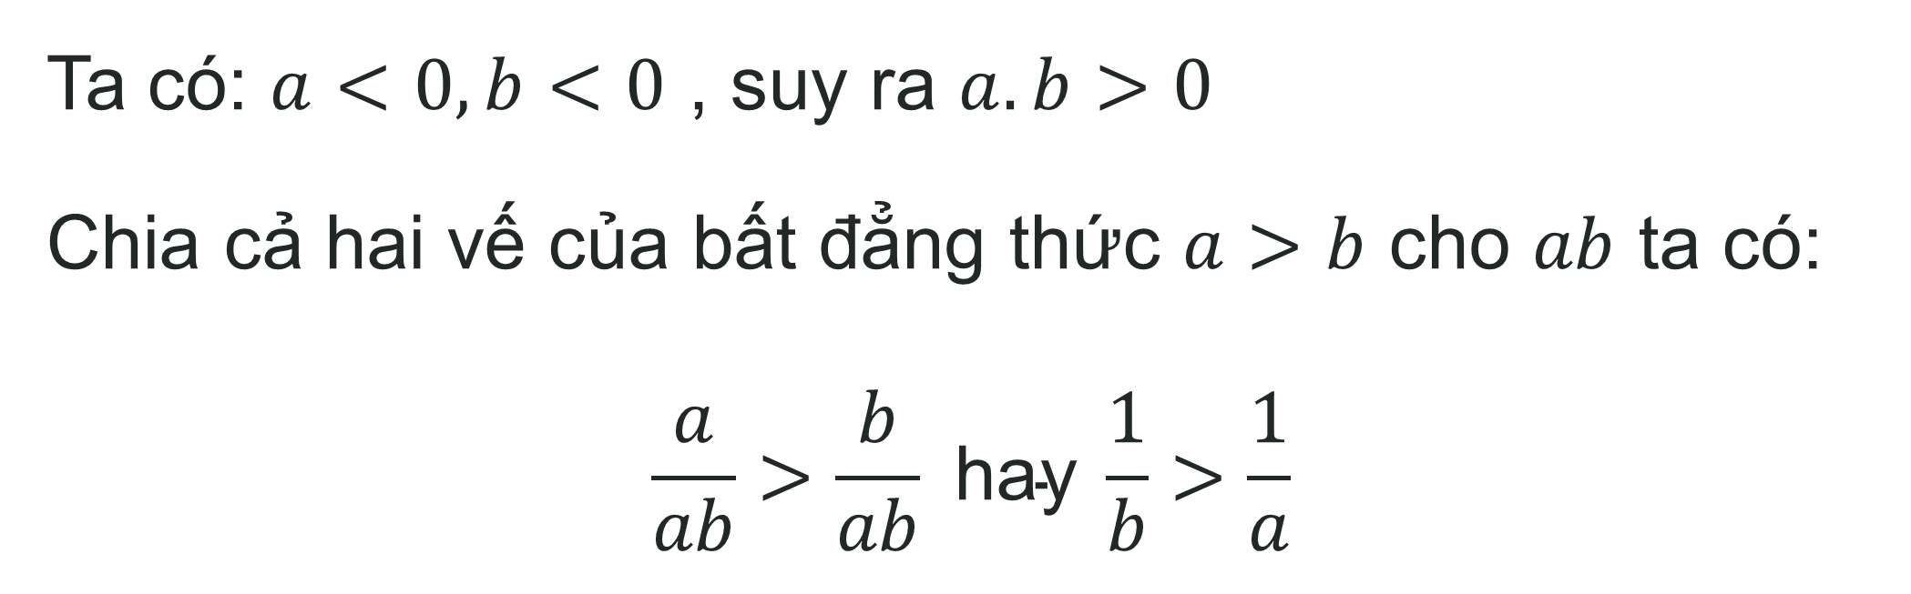
$$\text{B}\text{à}\text{i}\text{ 4: }\text{Cho} a<0;b<0 \text{v}\text{à }a>b\text{. }\text{Ch}\text{ứ}\text{ng} \text{minh}\frac{1}{a}<\frac{1}{b}.$$
Giải:
Ta có: $a<0, b<0$ , suy ra $a.b>0$
Chia cả hai vế của bất đẳng thức $a>b$ cho $ab$ ta có:
$$\frac{a}{ab}>\frac{b}{ab} \text{hay} \frac{1}{b}>\frac{1}{a}$$

Slide 38
HƯỚNG DẪN VỀ NHÀ
Ghi nhớ kiến thức trong bài.
Hoàn thành bài tập trong SBT.
Chuẩn bị bài sau “Bất phương trình bậc nhất một ẩn”.

Slide 39


CẢM ƠN CÁC EM ĐÃ THAM GIA TIẾT HỌC!

